Slide 1
Valgrind를 통한 알고리즘 안전성 검사
정보컴퓨터공학과 권혁동

Slide 2


암호 알고리즘
암호 알고리즘은 수학적 원리에 기반해서 안전성 확보
컴퓨터 언어로 구현하는 과정은 별개의 문제
구현이 잘못될 경우 알고리즘이 위험해질 수 있음
따라서 안전하게 구현 되었는지 확인하는 과정이 필요

Slide 3
메모리 누수
프로그램이 사용한 메모리를 반환하지 않는 증상
사용이 끝난 메모리는 반환해서 다시 비워두어야 함
메모리를 자동으로 반환하는 기능이 존재
쓰레기 수집(Garbage Collection)
그러나 C, C++ 같은 일부 언어는 쓰레기 수집 기능이 없음
프로그래머의 코드 구현을 전적으로 따름

Slide 4
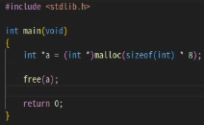
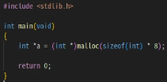
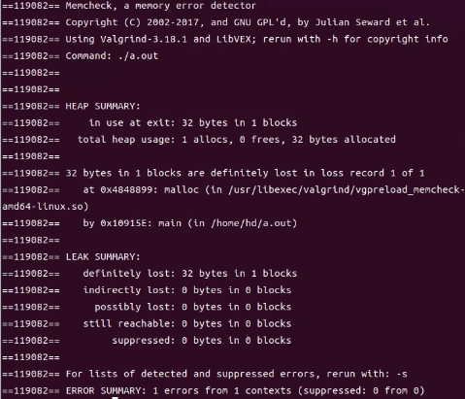
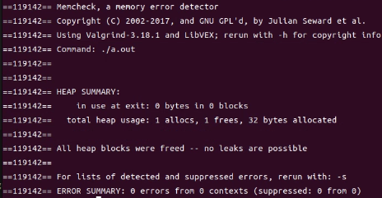
메모리 누수
Valgrind 툴을 사용해서 메모리 누수를 확인할 수 있음
사용자가 메모리 할당을 하고 free를 하지 않으면 발생
할당을 해제 해주면 정상으로 판단

Slide 5

상수 시간 구현
상수 시간 구현(Constant Time)은 타이밍 공격에 중요한 부분
연산 시간이 일정치 않으면, 연산 시간을 통해서 중요 정보 노출 가능
조건문을 사용하면 상수 시간 구현이 깨질 수 있음
분기마다 연산 속도가 다르기 때문
조건문에 사용된 값을 알 수 있음
True
False
연산시간: 1ms
연산시간: 2ms

Slide 6
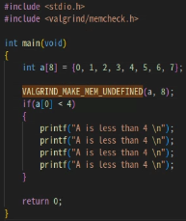
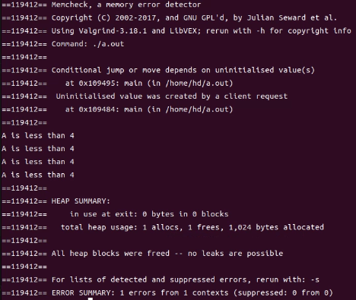
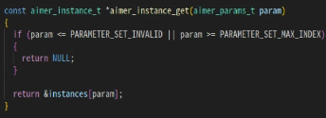
상수 시간 구현
Valgrind에 체크하고자 하는 값을 플래그로 준 다음 검사
해당 값을 사용한 분기가 있다면 그 자리를 문제로 점검
Valgrind는 분기문의 뜻은 해석하지 못함, 때문에 예외가 있을 수 있음

